Slide 1
§9.3 Laplace 逆变换
一、反演积分公式 —— Laplace 逆变换公式
二、求 Laplace 逆变换的方法

Slide 2






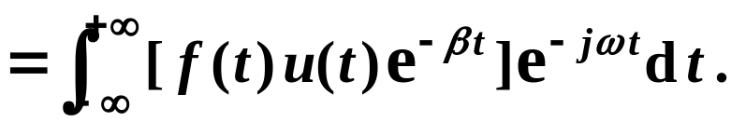

重点内容
一、反演积分公式 —— Laplace 逆变换公式
1. 公式推导
推导
(1)
设函数 的 Laplace 变换为 ，
记
(2)
根据 Laplace 变换与 Fourier 变换的关系，
可知：
函数 的 Laplace 变换
就是 函数 的 Fourier 变换。
即

Slide 3
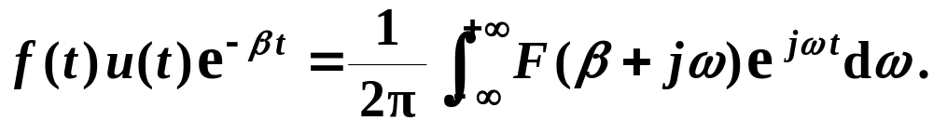


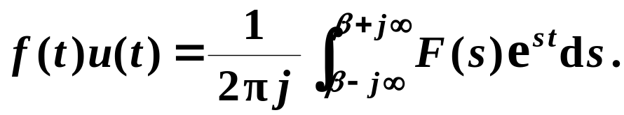
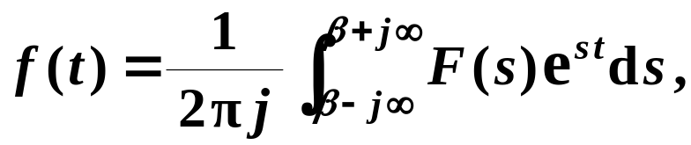
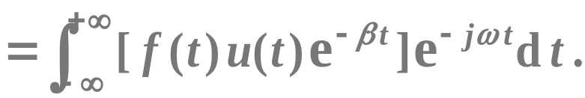


一、反演积分公式 —— Laplace 逆变换公式
1. 公式推导
推导
(3)
根据 Fourier 逆变换公式，
有
(4)
将上式两边同乘
并由
有
即得

Slide 4
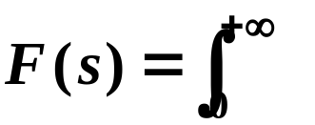




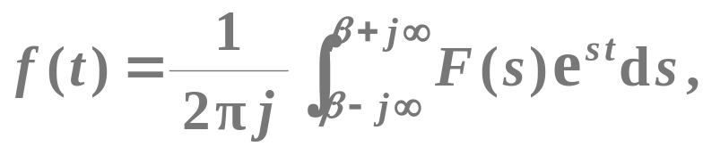






重点内容
一、反演积分公式 —— Laplace 逆变换公式
2. 反演积分公式
根据上面的推导，得到如下的 Laplace 变换对:
( A )
( B )
定义
称 ( B ) 式为反演积分公式。
注
反演积分公式中的积分路径是
s
c
平面上的一条直线
该直线位于 的存在域中。

Slide 5


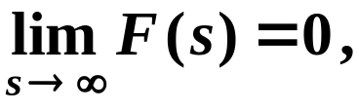


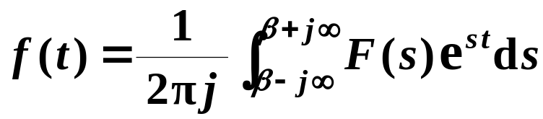











课外内容
二、求 Laplace 逆变换的方法
1. 留数法
想法
利用留数计算反演积分。
定理
设 的像函数 除有限个孤立奇点 外
是解析的，
则对于 ，
且
有
证明
(略)
(进入?)
由于 在存在域 内解析，
注
c
因此 的奇点均在 上。

Slide 6

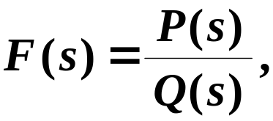



重点内容
二、求 Laplace 逆变换的方法
2. 查表法
想法
利用 Laplace 变换的各种性质，并根据一些已知函数的
Laplac 变换来求逆变换。
优势
大多数情况下，象函数 通常为(真)分式函数：
其中， 和 是实系数多项式。
由于分式函数总能分解为多项式和部分分式，因此，
利用查表法易得象原函数。
(部分分式分解)

Slide 7









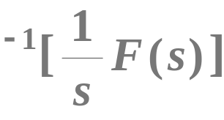
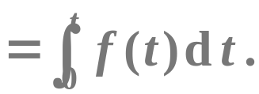



重点内容
二、求 Laplace 逆变换的方法
2. 查表法
几个常用的 Laplace 逆变换的性质。

Slide 8
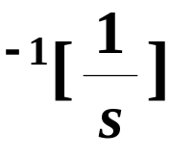
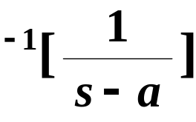


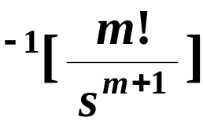

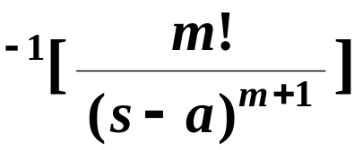

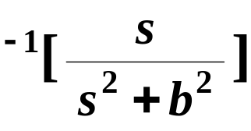
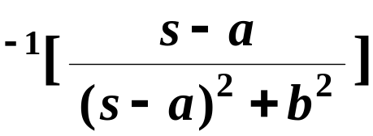


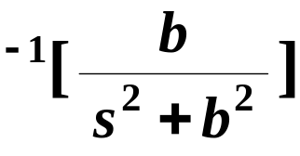
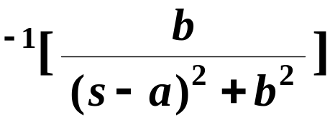







重点内容
二、求 Laplace 逆变换的方法
2. 查表法
几个常用函数的 Laplace 逆变换。

Slide 9
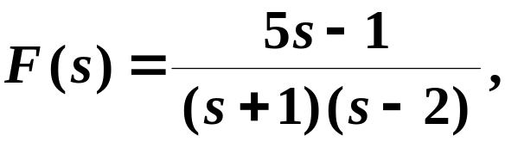

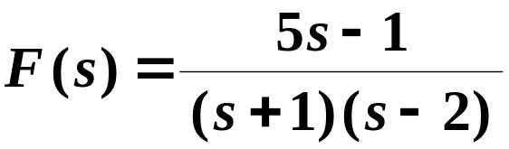
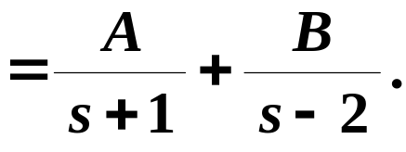



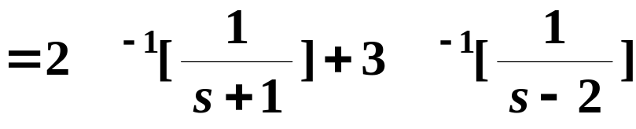

重点内容
例
已知
求
解
方法 1
利用查表法求解。
2
3
(1)
(单根)
(2)
由
得

Slide 10



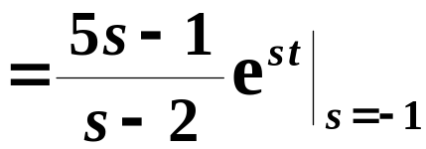


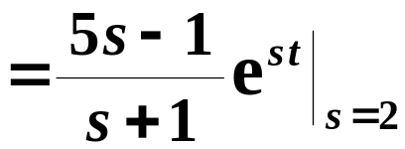

例
已知
求
解
方法 2
利用留数法求解。
(1) 为 的一阶极点，
(2)

Slide 11
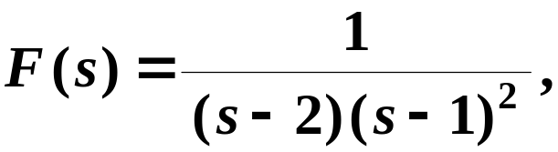
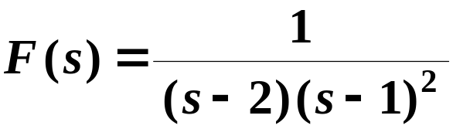
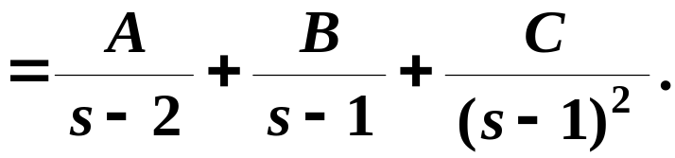

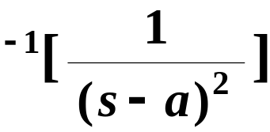


重点内容
例
已知
求
解
方法 1
利用查表法求解。
(1)
(重根)
1
− 1
− 1
(2)
由
得

Slide 12

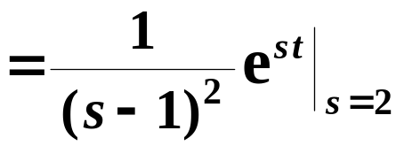

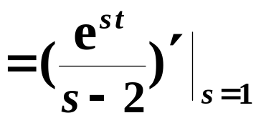


例
已知
求
解
方法 2
利用留数法求解。
(1) 分别为 的一阶与二阶极点，
(2)

Slide 13
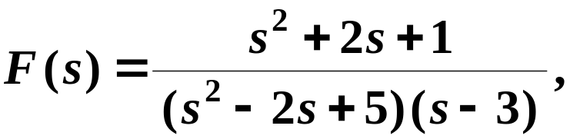
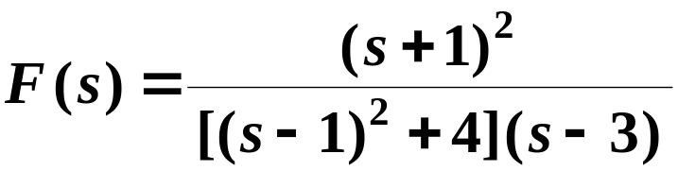
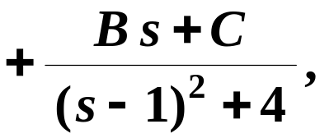
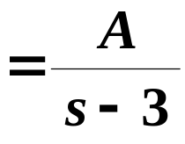
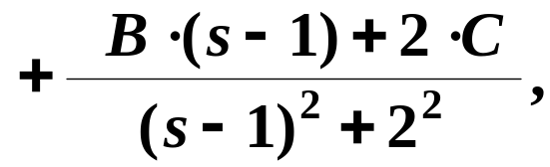






重点内容
例
已知
求
解
方法 1
利用查表法求解。
(1)
(复根)
2
− 1
1
令
得
令
得

Slide 14
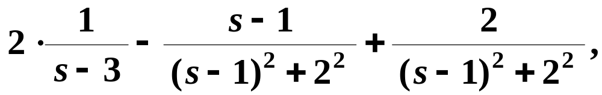

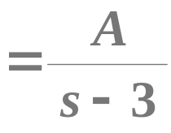

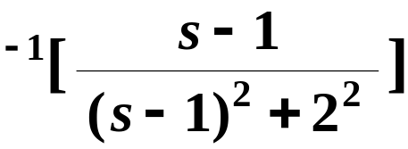

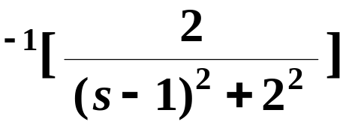


例
已知
求
解
方法 1
利用查表法求解。
(1)
(2)
2
− 1
1
由
得

Slide 15




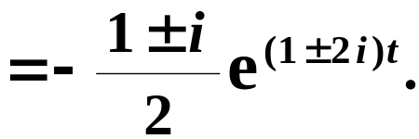
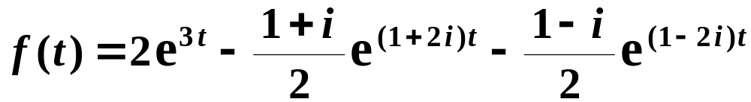

例
已知
求
解
方法 2
利用留数法求解。
(1) 为 的一阶极点，
(2)

Slide 16










附：
利用留数计算反演积分的定理证明
定理
设 的像函数 除有限个孤立奇点 外
是解析的，且
则对于 ，
有
证明
(1)
如图，作闭曲线
s
L
由于函数 在 平面上无奇点，
c
而 的奇点均在 上，
C_{R}
因此，当 R 充分大时，可使得
的所有奇点都包含在 C 围成的区域内。

Slide 17
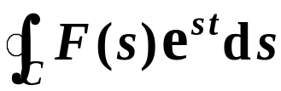

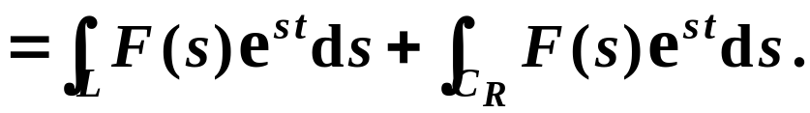

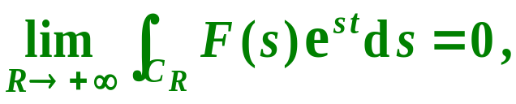
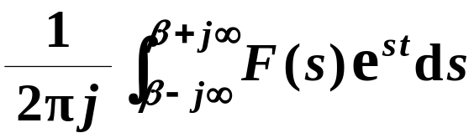
附：
利用留数计算反演积分的定理证明
证明
(2)
根据留数定理，
有
利用若尔当引理( 5.3)，
§
可得
当 时，
L
c
C_{R}
即得

Slide 18




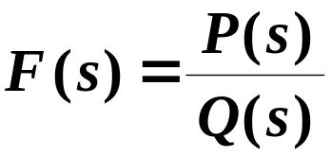
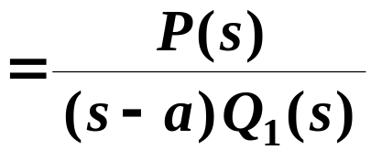
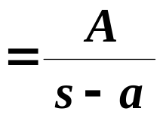







将实系数真分式 化为部分分式
附：
1. 分母 中含单重一阶因子的情况
方法
设 含单重一阶因子
即
则
将上式两边同乘以 ，
有
令
即得

Slide 19








将实系数真分式 化为部分分式
附：
2. 分母 中含多重一阶因子的情况
方法
设 含 n 重一阶因子
即
则
将上式两边同乘以 ，
有

Slide 20









将实系数真分式 化为部分分式
附：
2. 分母 中含多重一阶因子的情况
方法
令
即得
两边逐次求导，
并依次令
即得

Slide 21






将实系数真分式 化为部分分式
附：
前面讨论了 中含有单重和多重一阶因子的情况，
分析
如果在复数范围内分解，这两种情况已经够了。
但如果仅在实数范围内分解，这两种情况还不够。
在实系数多项式中，复零点总是互为共轭出现，
即
如果复数 为 的零点，
则复数 也为 的零点。
由于 ，
因此在实数范围内，
分母 的最小因子至多为二阶因子。
下面只需进一步讨论含实二阶因子的情况。

Slide 22










将实系数真分式 化为部分分式
附：
3. 分母 中含单重二阶因子的情况
方法
设 含 单重二阶因子
即
则
将上式两边同乘以 ，
得

Slide 23












将实系数真分式 化为部分分式
附：
3. 分母 中含单重二阶因子的情况
方法
令
则有
即得
4. 分母 中含多重二阶因子的情况(略)
(返回)

